Slide 1

Unidad de Coordinación Institucional
F D I
Convocatoria 2017

Slide 2

Objetivo General del Concurso
Financiar proyectos cuyo objetivo sea contribuir al aprendizaje y al desarrollo de los Estudiantes así también al mejoramiento de la calidad de vida académica.
Notes:
Que significa FDI
Que es ….. Es decir, todos lo años dentro del presupuesto se considera un monto para fondos concursables
Dentro de los cuales se deriva el fdi en dos lineas, una la modernización de procesos, dirigido a la parte administrativa de la u y la linea de emprendimiento estudiantil
Dirigida a los estudiantes
Pero delega sus funciones de administración, supervisión y auditoria al Mineduc

Slide 3

Convocatoria
Estudiantes de carreras de pregrado
Las propuestas que postulen al concurso deben ser presentadas conforme a:
  Las instrucciones de las bases y a los formularios de postulación.
  Debe existir un alumno responsable del proyecto, idealmente que no se encuentre en último año de carrera
  Se sugiere contar con el apoyo de un profesor
Notes:
Son repartidos por la dirección de bienestar o por email a los que esten interesados
Como carta de compromisos, cotizaciones

Slide 4

Duración y Montos de Proyectos
El plazo máximo de ejecución es de un (1) año.
Monto mínimo es de $2.500.000 y máximo de $10.000.000
Entrega de Bases y Recepción de Proyectos
Los proyectos deben ser entregados en la Oficina de la Unidad de Coordinación Institucional (Manuel Rodriguez Sur #415, entrepiso) a más tardar el 07/09/17. hasta las 18:00 hrs.
Al correo Rodrigo.Hernandez@udp.cl
Notes:
Depende directamente de la ley de presupuesto

Slide 5

Selección de Proyectos
10 proyectos con mayor puntaje cuyos resultados serán informados el 08 de septiembre de 2017
La comisión evaluadora podrá recomendar:
  La reformulación del proyecto presentado.
  La Asociación para la ejecución del mismo en forma coordinada de uno o más proyectos.

Slide 6

Normas y Procedimientos
MINEDUC

Slide 7

  Duración de proyecto 1 año
  Informes
    Avance y Final
    Rendición de gastos
Compras
    Se realizan a través de la UDP
    Equipamiento adquirido es de la UDP
Boletas de Honorarios y/o Asesorías o consultorías

Slide 8
Líneas de Acción
Trabajo Social y Vinculación con el Medio
Innovación Tecnológica, de procesos y practicas sustentables
Desarrollo y fomento de actividades deportivas, actividad física y vida saludable
Inclusión para personas en situación de Discapacidad
Integración de colectivos de personas (etnia, equidad de genero, sexual, nacionalidad)

Slide 9
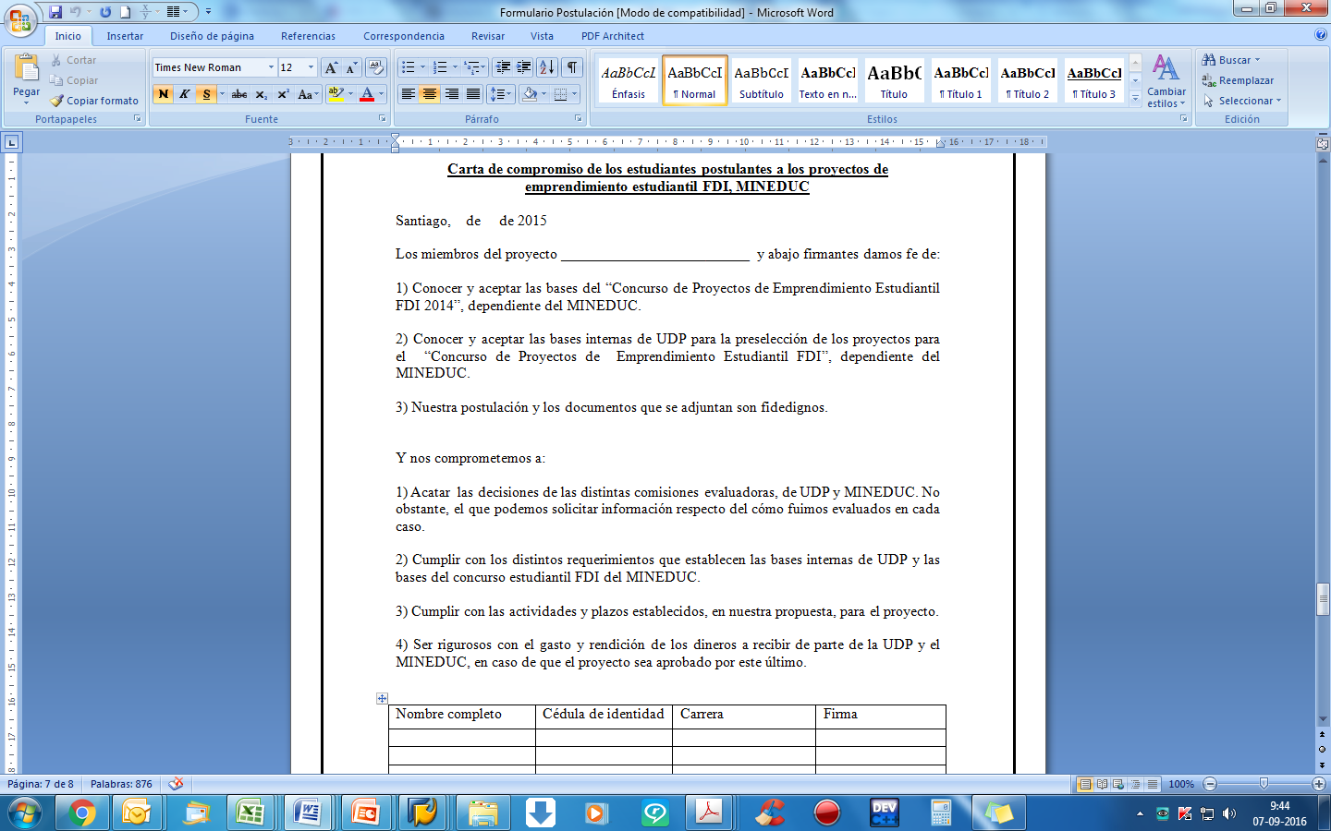

Slide 10
